Slide 1
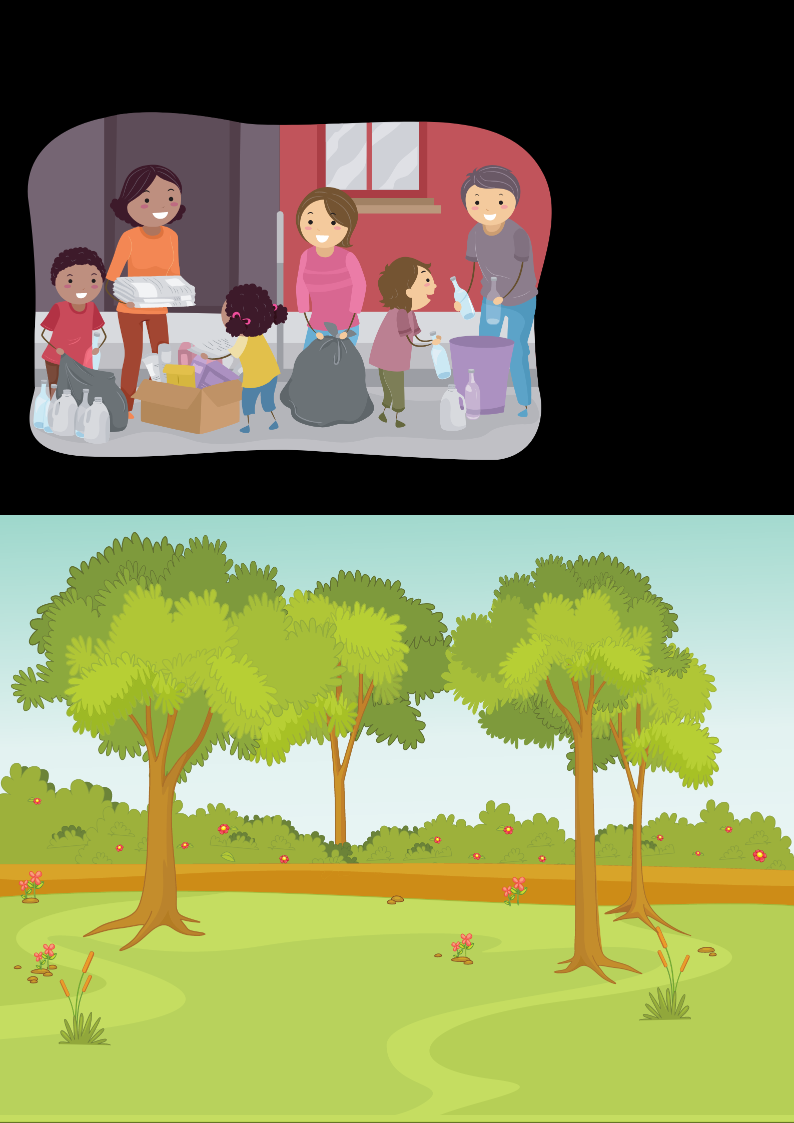


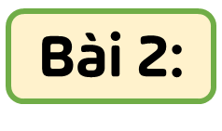

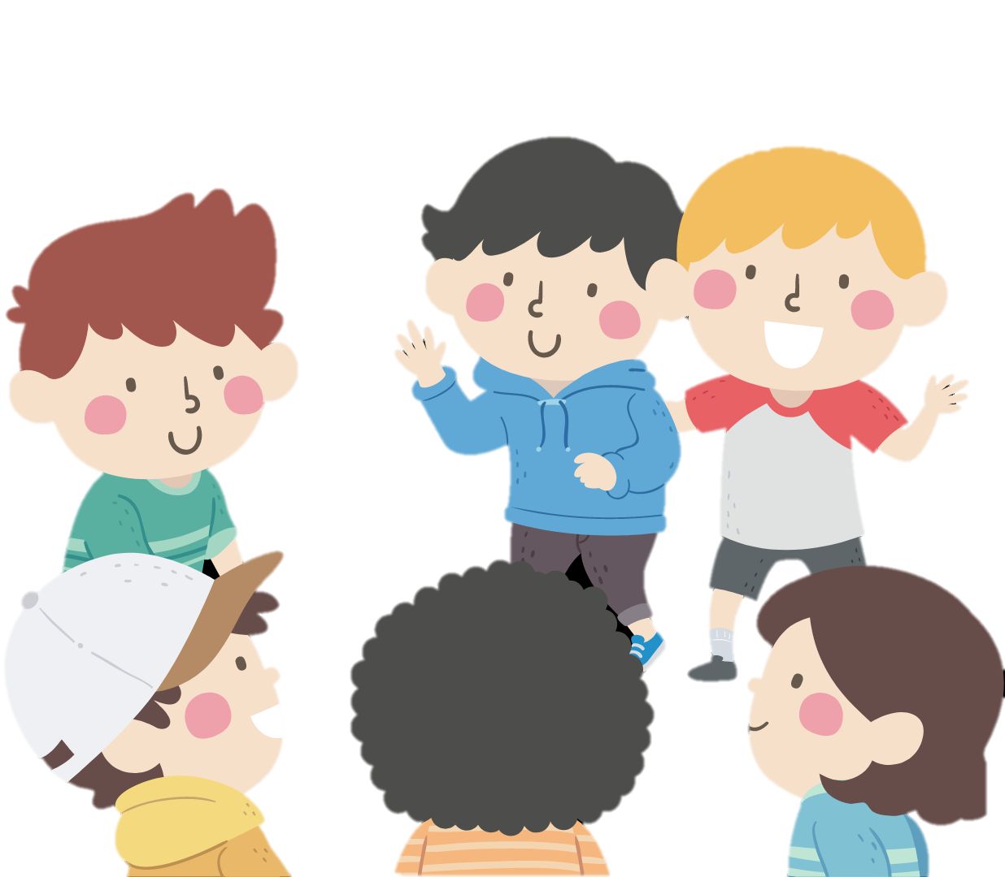
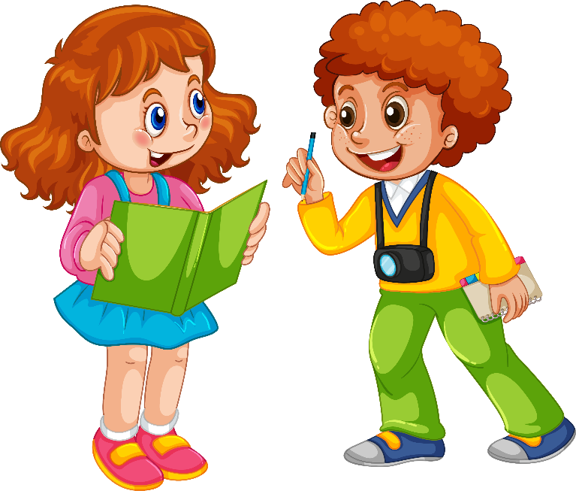

Thứ … ngày … tháng … năm …

Slide 2
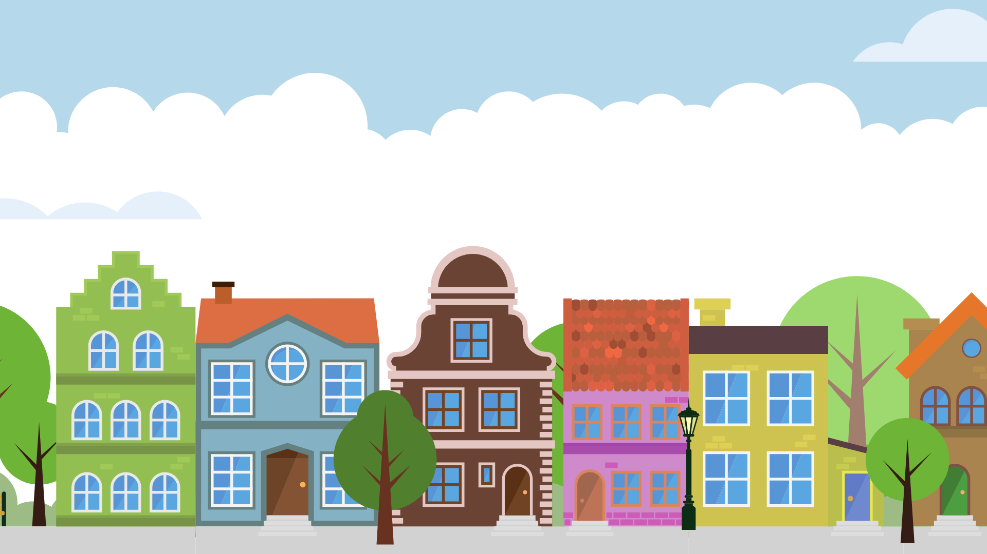


Slide 3
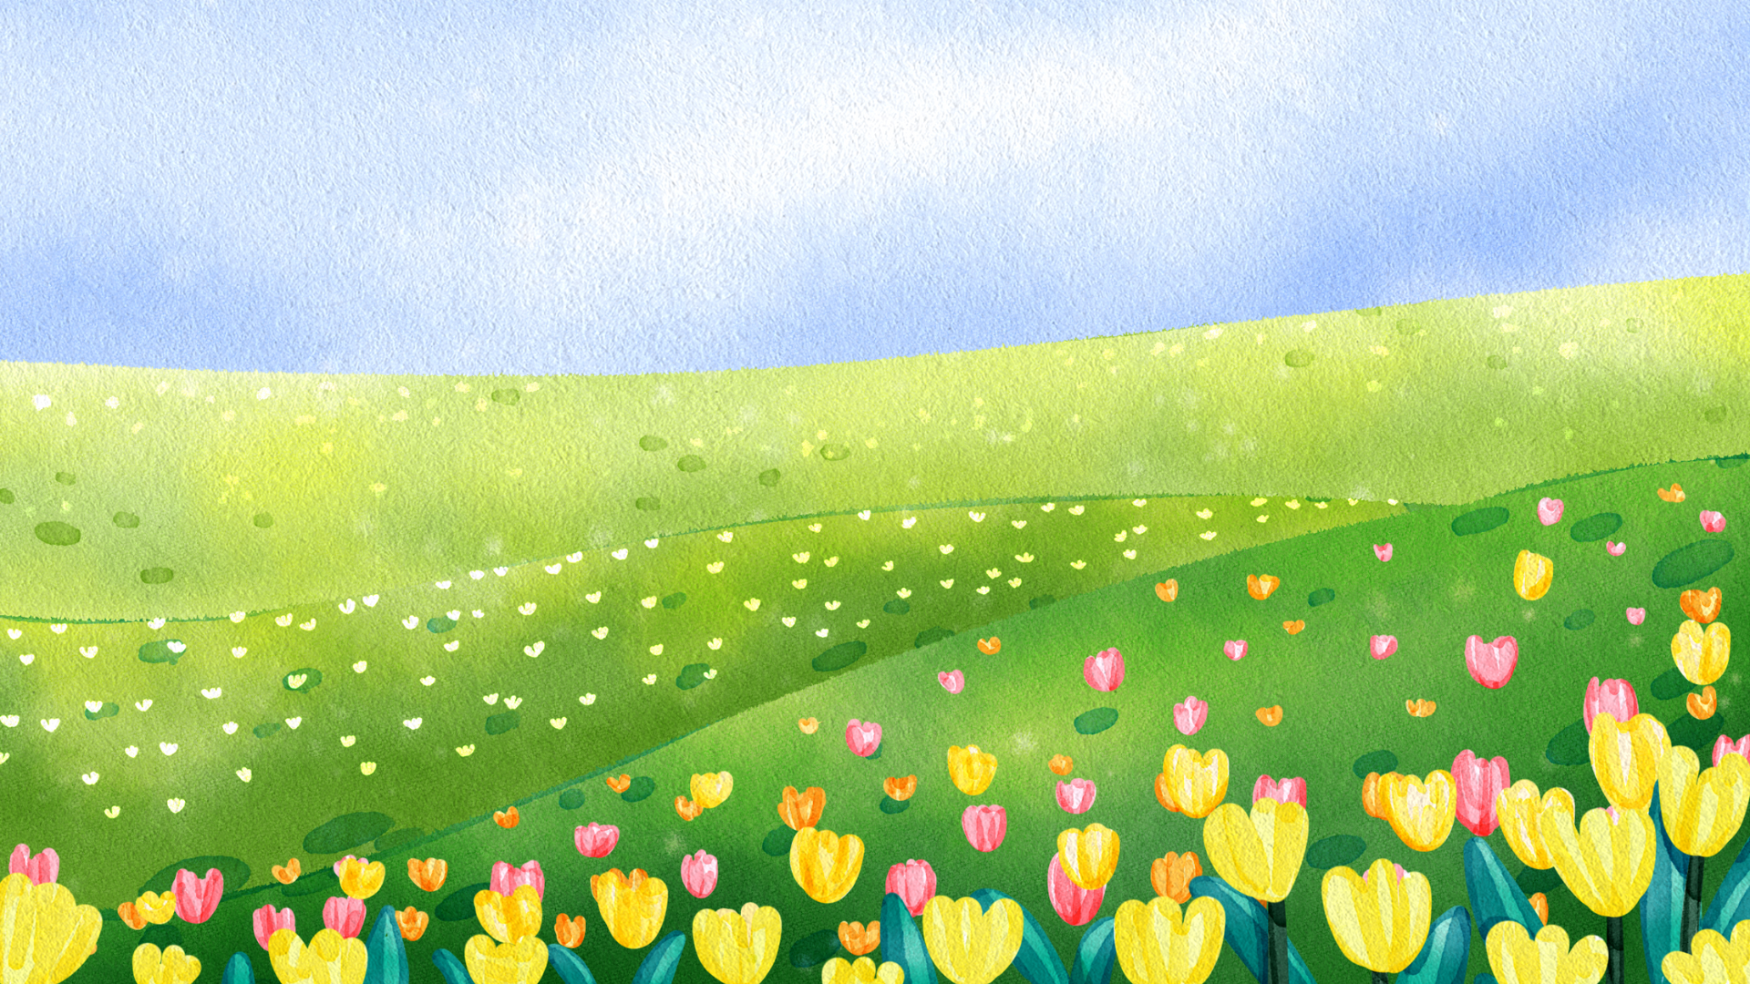
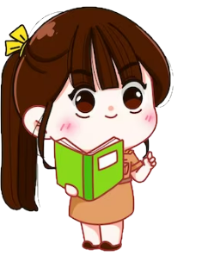
HOẠT ĐỘNG 1: Tìm hiểu một số biểu hiện tôn trọng sự khác biệt

Slide 4
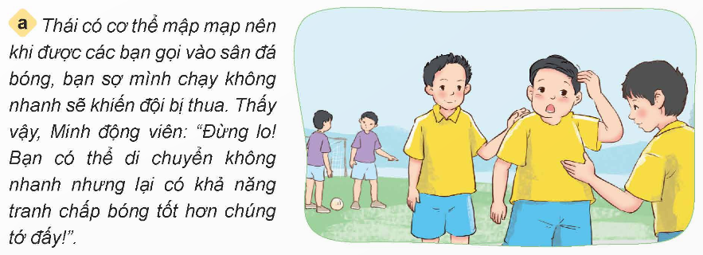
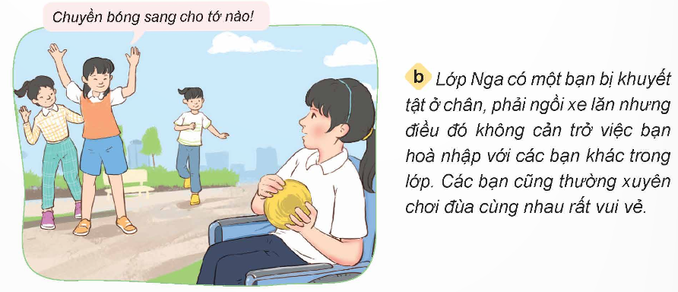
Đọc các trường hợp dưới đây và thực hiện yêu cầu:

Slide 5
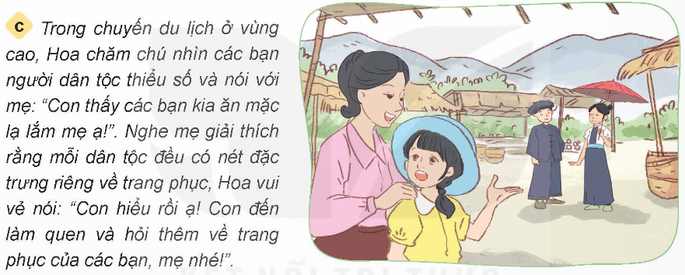
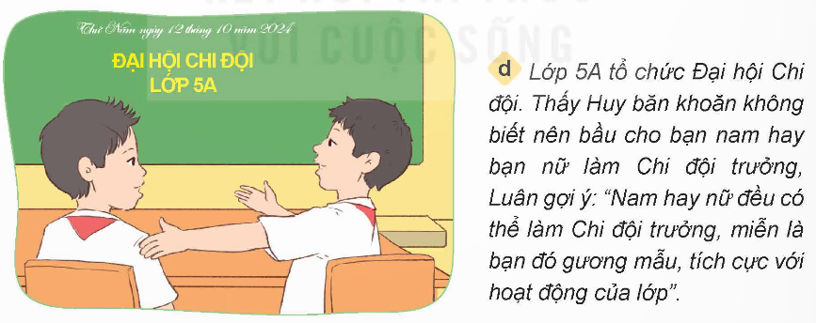

Slide 6

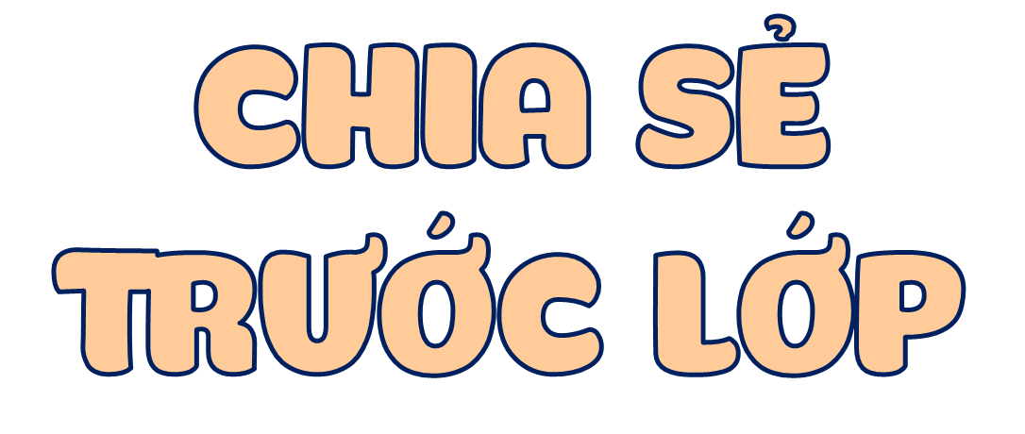
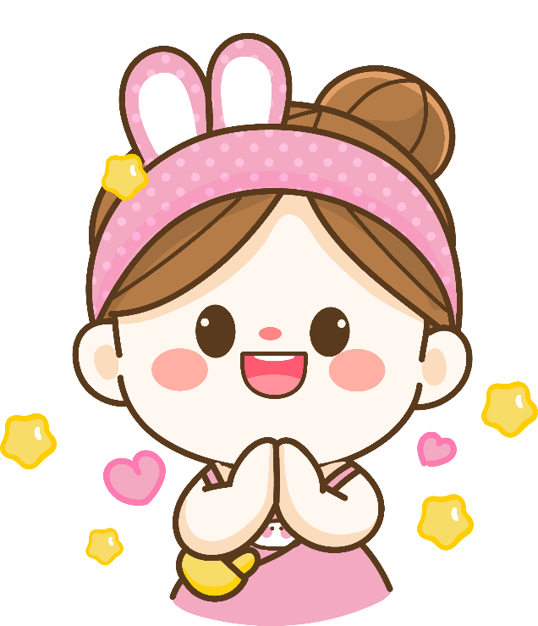


Tai nghe
Mắt dõi

Slide 7
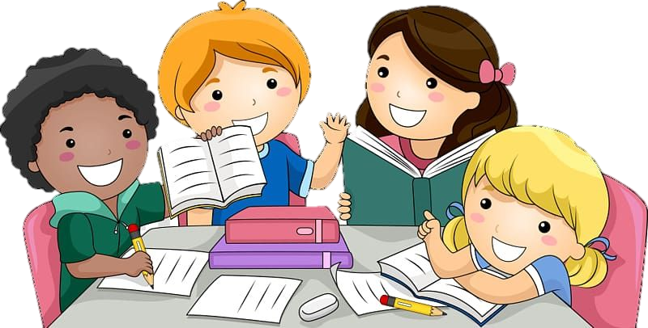
Mỗi trường hợp nói về sự khác biệt ở các khía cạnh khác nhau: về ngoại hình (tranh 1), về hoàn cảnh (tranh 2), về dân tộc ( tranh 3), về giới tính ( tranh 4).
Thảo luận nhóm 4

Slide 8

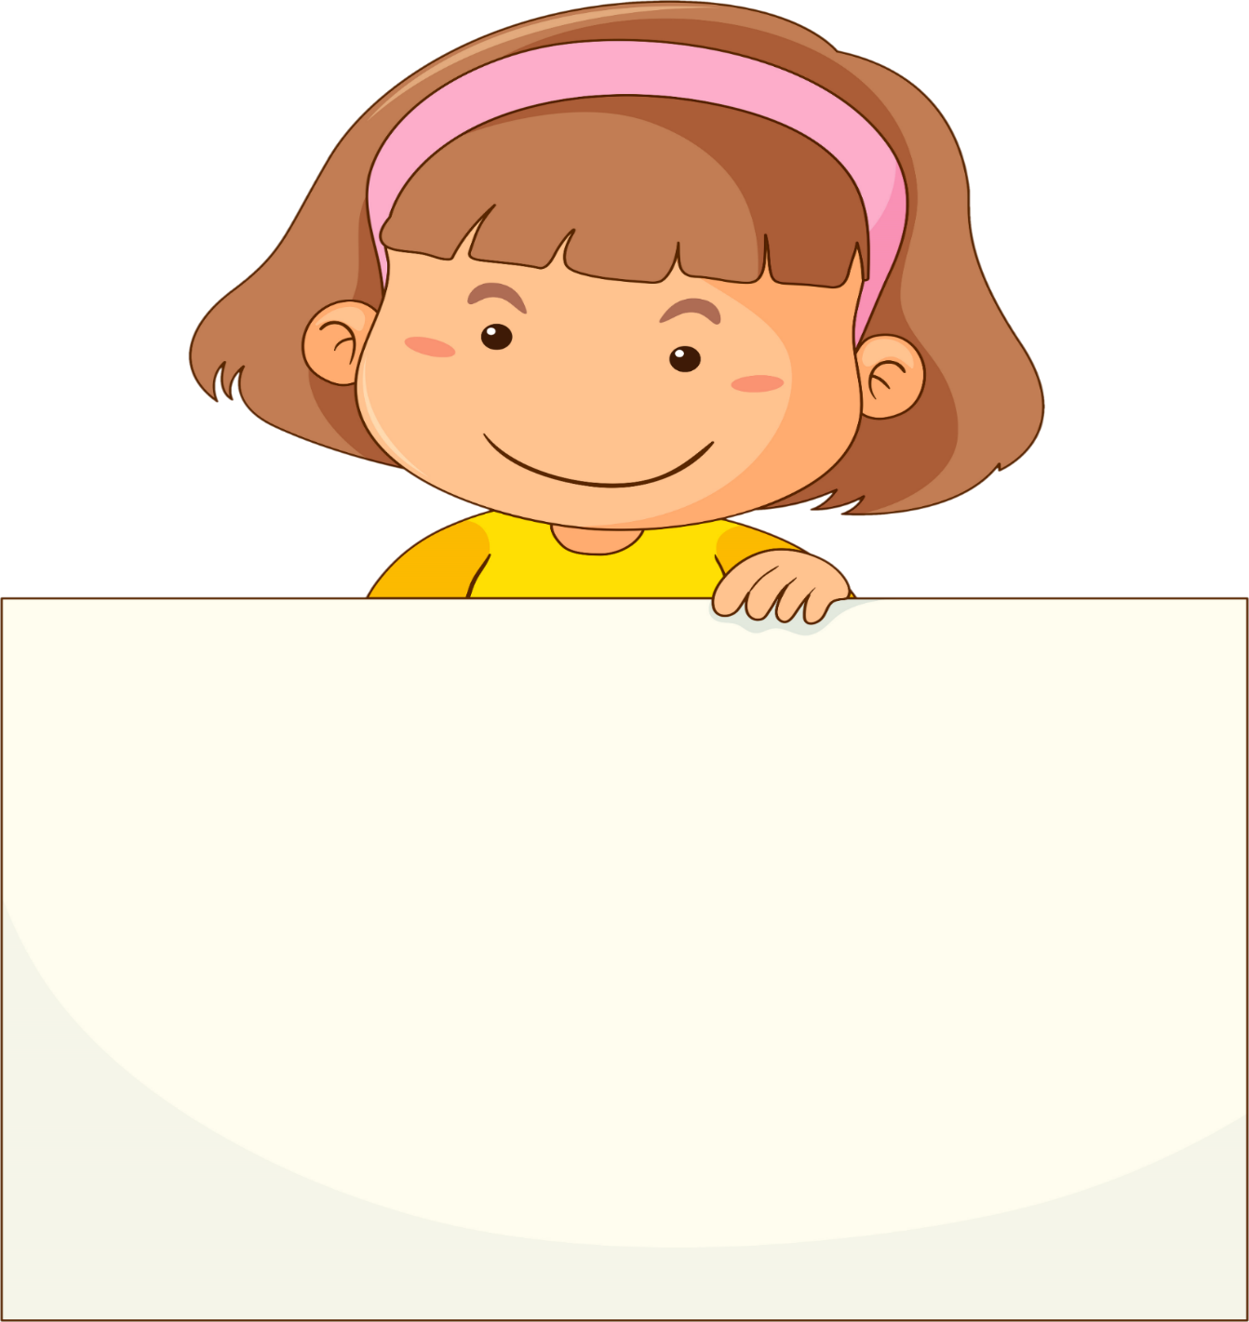
Minh động viên khi bạn tự ti vì có ngoại hình mập mạp.

Slide 9
Nga vui vẻ chơi cùng bạn có hoàn cảnh kém may mắn hơn mình (bị khuyết tật).

Slide 10
Hoa mong muốn làm quen và tìm hiểu về trang phục truyền thống của các bạn dân tộc thiểu số.

Slide 11
Khi bầu chọn Chi đội trưởng, Luân không phân biệt bạn nam hay bạn nữ.

Slide 12
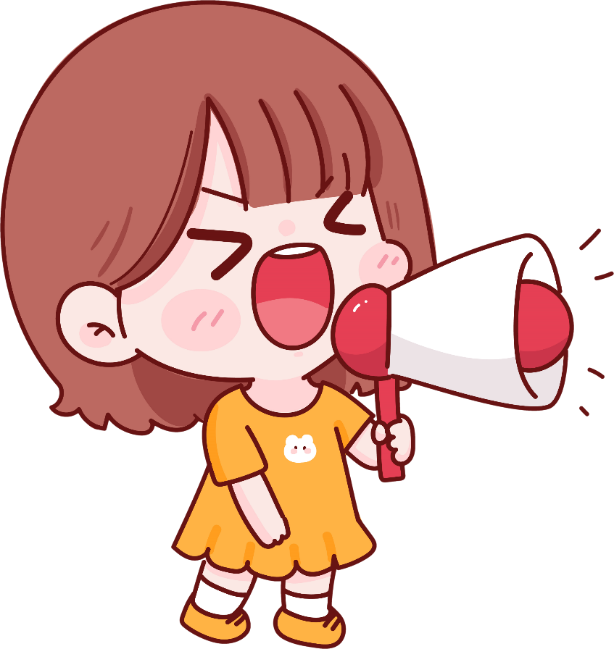
Kể thêm các biểu hiện tôn trọng sự khác biệt của người khác mà em biết.
Tôn trọng ý kiến phát biểu của bạn.
Tìm hiểu phong tục của các nước khác trên thế giới.
Chủ động làm quen bạn mới;...

Slide 13
HOẠT ĐỘNG 2: Tìm hiểu vì sao phải tôn trọng sự khác biệt

Slide 14
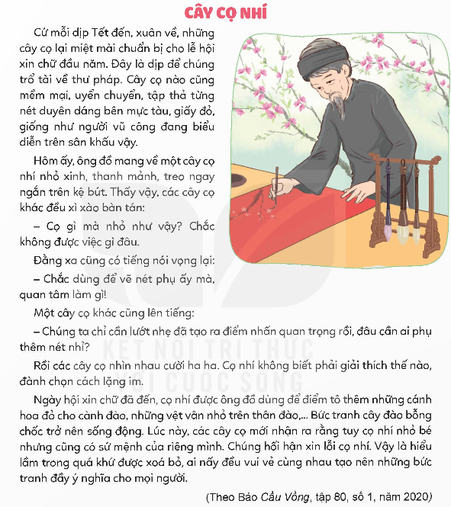
Đọc câu chuyện và trả lời câu hỏi:
Thái độ của các cây cọ khác đối với cọ nhí thể hiện điều gì?
Vì sao các cây cọ khác lại cảm thấy hối hận?
Nêu những lí do cần phải tôn trọng sự khác biệt giữa mọi người.

Slide 15
Tai nghe
Mắt dõi

Slide 16
Thái độ coi thường của các cây cọ khác đối với cây cọ nhí thể hiện thiếu tôn trọng sự khác biệt của người khác.
Thái độ của các cây cọ khác đối với cọ nhí thể hiện điều gì?
Vì các cây cọ đã nhận ra cọ nhí tuy nhỏ bé nhưng cũng có tác dụng và giá trị của riêng mình, đó là làm cho bức tranh của ông đồ trở nên sống động hơn.
Vì sao các cây cọ khác lại cảm thấy hối hận?
Cần tôn trọng sự khác biệt vì mỗi người có những nét riêng, không giống với những người khác và chính điều này tạo nên sự đa dạng của cuộc sống. Tôn trọng sự khác biệt của người khác sẽ giúp chúng ta xây dựng và duy trì được các mối quan hệ tốt đẹp, thân thiên với ban bè và mọi người xung quanh.
Nêu những lí do cần phải tôn trọng sự khác biệt giữa mọi người.

Slide 17

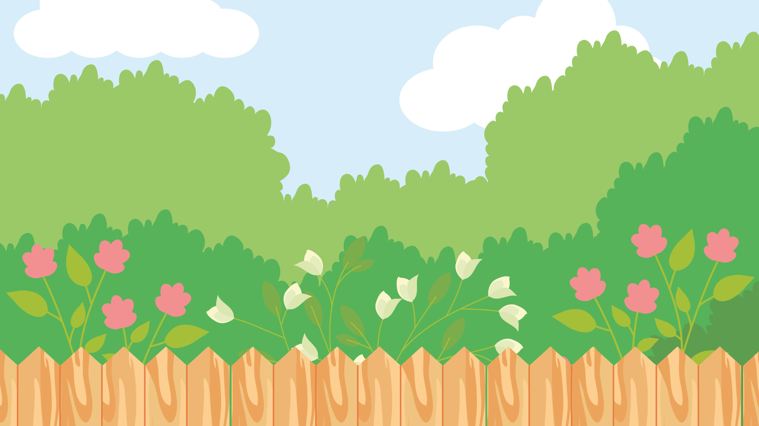

Ghi nhớ
Ghi nhớ
Tôn trọng sự khác biệt được biểu hiện ở sự thấu hiểu, chia sẻ và cảm thông với những điều khác biệt của người khác về sở thích, ngoại hình, giới tính, hoàn cảnh, dân tộc.
Mỗi người phải biết chấp nhận và tôn trọng sự khác biệt của người khác để cùng nhau tạo dựng nên các mối quan hệ thân thiện, tốt đẹp với bạn bè và mọi người xung quanh.

Slide 18


